Slide 1

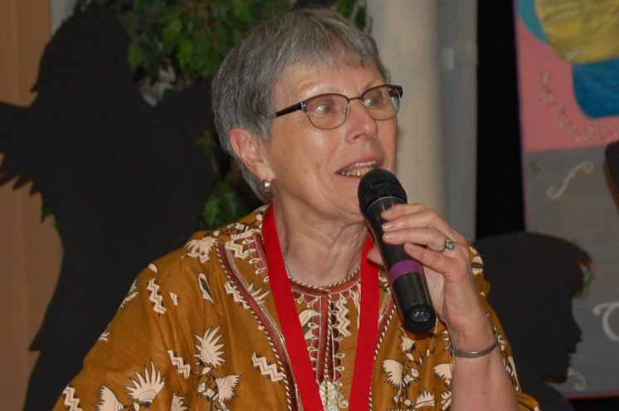
L’ÉVOLUTION DES CURSILLOS D’AFRIQUE
PRÉSENTATION AU CG-MCFC 2022
Huguette Duclos
Responsable du CEI - MCFC

Slide 2
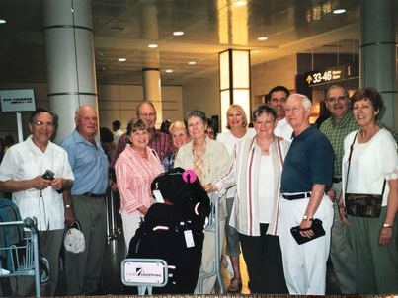
LES ORIGINES DU COMITÉ D’EXPANSION INTERNATIONALE (CEI)
CRÉÉ EN 1999 suite à une demande de l’OMCC au MCFC
BUT : Propager le MC dans la FRANCOPHONIE
Démarches entreprises dans divers pays
des ANTILLES, d’EUROPE et d’AFRIQUE
LE SITE INTERNET DU MCFC – un allié précieux
C’EST EN AFRIQUE DE L’OUEST QUE SE PRODUISIT LA PERCÉE

Slide 3
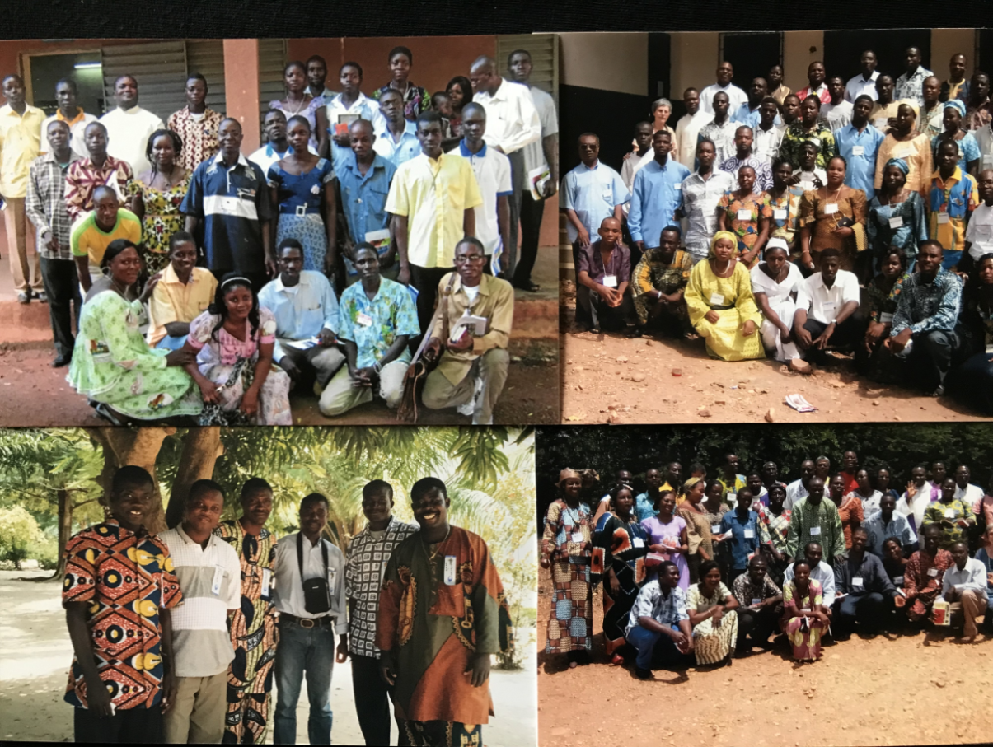
RÉPARTITION DES IMPLANTATIONS DU MC EN AFRIQUE FRANCOPHONE
2 diocèses du BÉNIN (COTONOU ET ABOMEY)
4 diocèses du TOGO (LOMÉ, ATAKPAMÉ, KPALIMÉ, SOKODÉ)
1 diocèse du BURKINA FASO (OUAGADOUGOU)
3 PAYS DE L’AFRIQUE DE L’OUEST

Slide 4
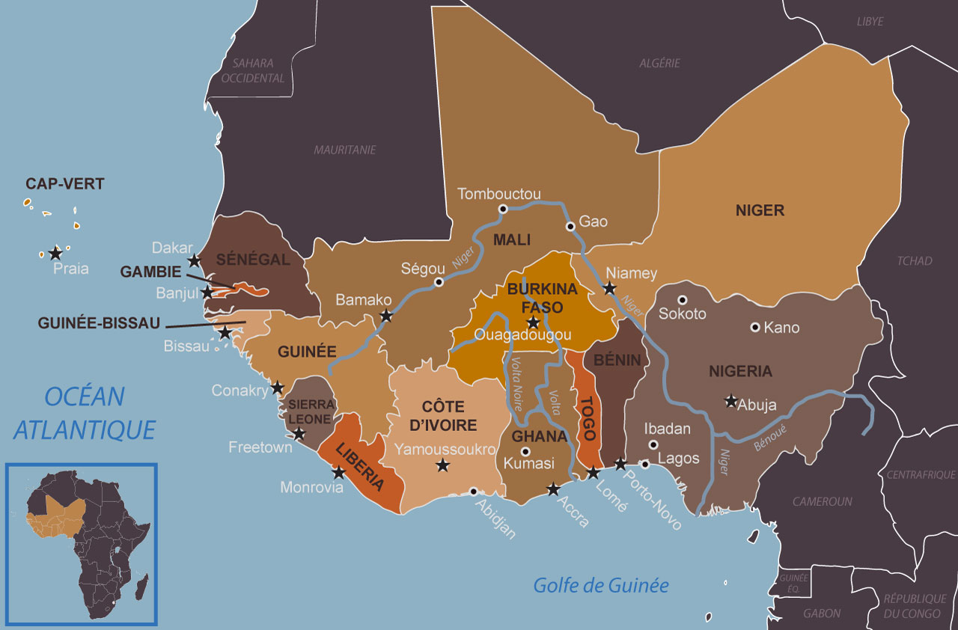

Slide 5
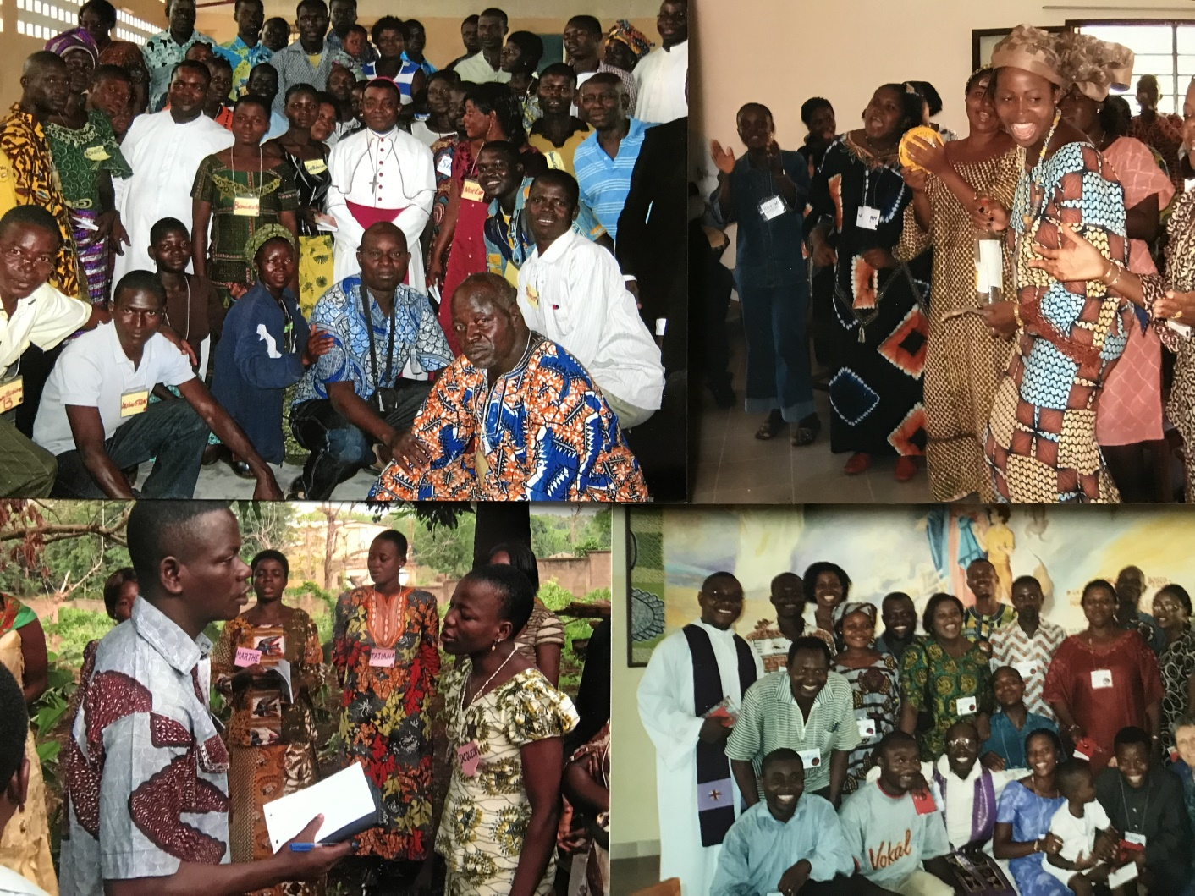
QUELQUES STATISTIQUES
À CE JOUR :
Nombre de cursillos : 65
Nombre de candidats : près de 1 500

Slide 6
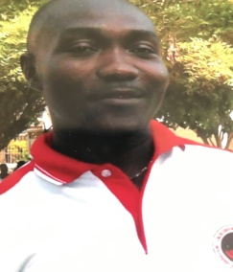
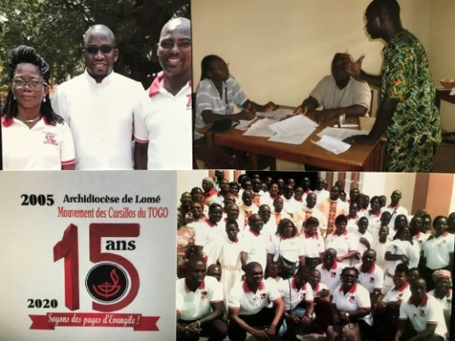
LE DIOCÈSE DE LOMÉ
C’est sans contredit dans le diocèse de Lomé, capitale du Togo, que le MC est le plus solidement implanté et où la communauté est la plus nombreuse et active.
Facteurs y ayant contribué :
La compréhension qu’a eu son fondateur,
Robert KPOTOR, de la valeur du MC.
La qualité et la stabilité de l’équipe
dont il s’est entouré.
La création dès le début d’un Secrétariat
et d’Écoles stables.
Le recours à un accompagnement
à long terme.

Slide 7
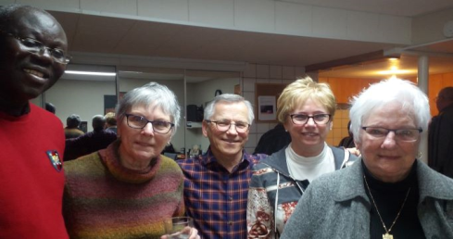
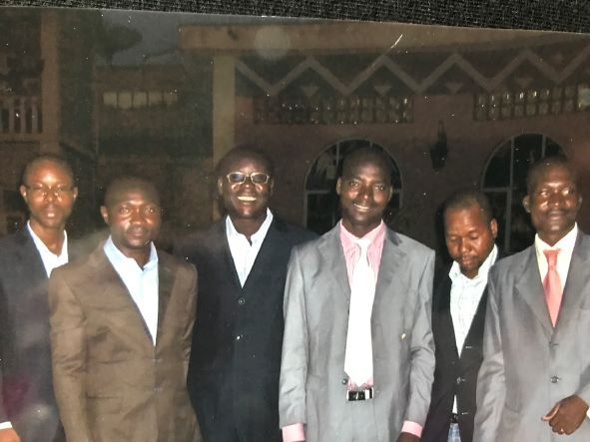
2018 – IDENTIFICATION DE MA RELÈVE EN AFRIQUE
C’est au sein du diocèse de Lomé que j’ai pu identifier, ma relève africaine en la personne de Grégoire PLAKOO.
En 2018, Grégoire complétait un second mandat de membre
du trio diocésain.
C’est lors de ses deux séjours prolongés à Montréal
que j’ai été à même de me rendre compte
qu’il possédait à la fois les connaissances,
l’expérience et les qualités personnelles nécessaires
pour créer des liens et accompagner harmonieusement
les dirigeants des autres diocèses.
Il a généreusement accepté de relever le défi, apportant dans ses bagages le fruit de nos nombreux échanges et un mandat précis.
Il s’est immédiatement mis à la tâche,
en partenariat avec les membres de
l’École de formation de son diocèse.

Slide 8
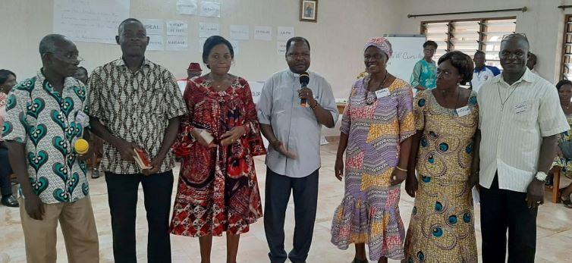
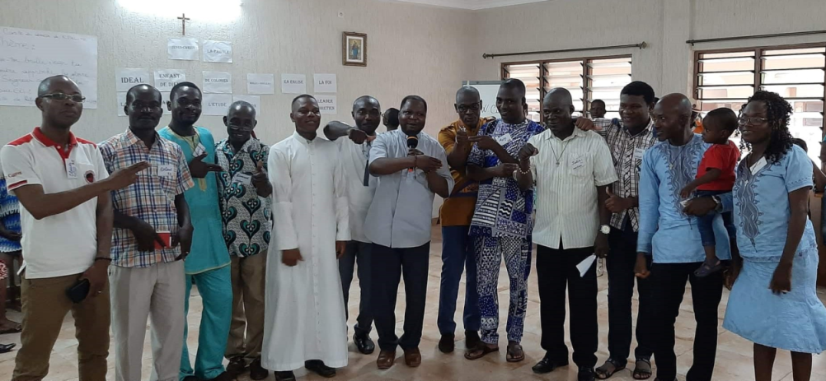
2019 - POSE D’UN PREMIER JALON
À l’invitation du petit noyau de cursillistes du DIOCÈSE DE KPALIMÉ et de leur animateur spirituel de retour depuis peu,
Grégoire PLAKOO et les membres des ÉCOLES de son DIOCÈSE acceptent d’accompagner la mise sur pied d’un cursillo de refondation.

Slide 9

2020 2021– LA COVID 19
IMPACTS SUR LA VIE DES CURSILLOS D’AFRIQUE
Report des projets d’accompagnement
nouvellement mis en chantier
diocèses de KPALIMÉ et d’ABOMEY)
Mise en veilleuse des ultreyas en présence
et des réunions de groupes
Report de la tenue des cursillos
Les contacts informels se sont toutefois maintenus sous diverses formes, en fonction des ressources locales disponibles.

Slide 10
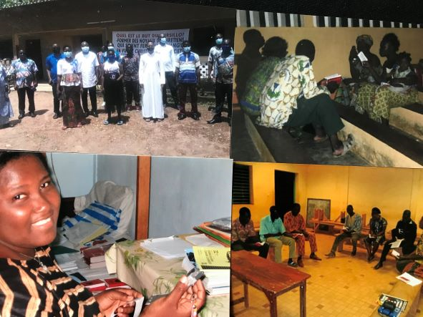
2022 - SORTIE DE LA PANDÉMIE
Dans les communautés, la vie reprend graduellement son cours.
reprise des ultreyas en personne et des réunions de groupes.
Les responsables de chaque diocèse mettent en place diverses stratégies dans le but de rassembler les troupes et de raviver la flamme.
On prévoit la tenue de cursillos aux dates habituelles.

Slide 11
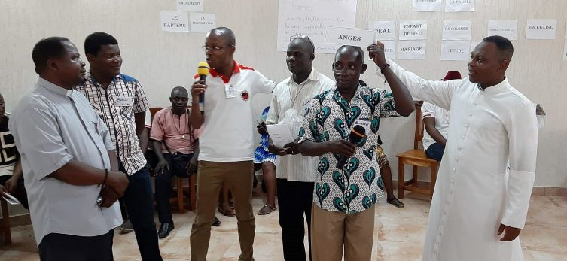
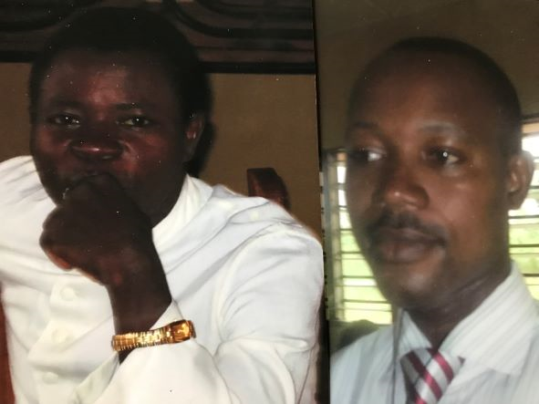
2022 – SORTIE DE LA PANDÉMIE
PROJETS D’ACCOMPAGNEMENT
En collaboration avec Grégoire PLAKOO et l’École de formation de LOMÉ qui en assureront la coordination sur le terrain:
Relance et poursuite de l’accompagnement des cursillistes du diocèse de Kpalimé dans leur démarche de refondation.
Mise en chantier du projet d’accompagnement des responsables du diocèse d’Abomey (Bénin) dans le but de consolider leur Secrétariat diocésain et les Écoles.

Slide 12
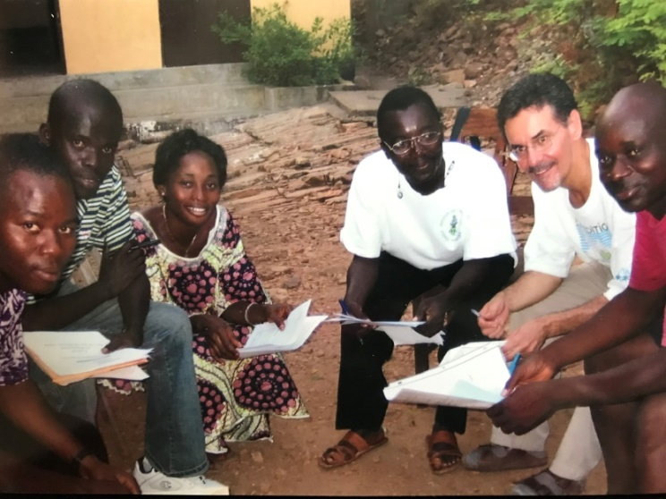
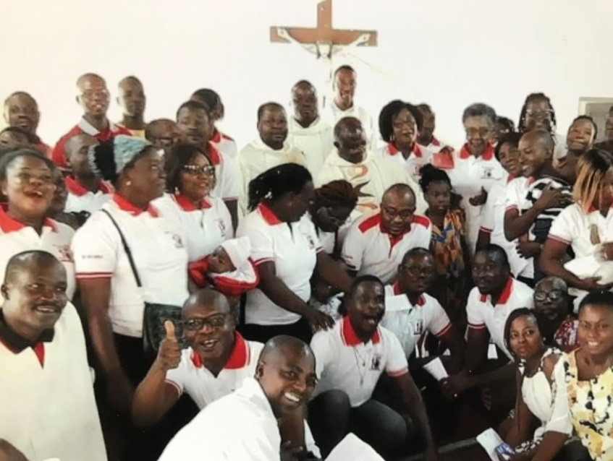
PERSPECTIVES D’AVENIR – LE CHEMIN OUVERT
LES DIRIGEANTS DES CURSILLOS FRANCOPHONES D’AFRIQUE :
Tiennent aux liens qu’ils ont avec le CEI
Souhaitent les maintenir
LEUR OBJECTIF :
Se regrouper sous une bannière
linguistique, comme c’est le cas
pour le MCFC

Slide 13
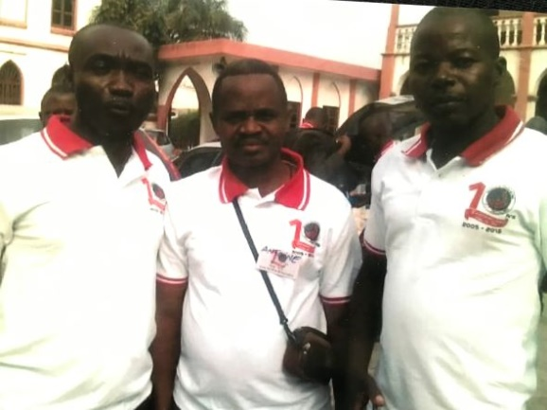
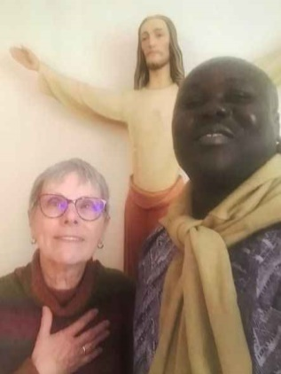
LES ÉTAPES POUR Y PARVENIR
consolider les acquis dans les diocèses
plus solidement établis
accompagner la relance
dans les diocèses plus vulnérables et
y assurer la mise en place d’une structure
de Secrétariat diocésain et d’Écoles
mettre en place un Secrétariat national
pour chaque pays.
Avec la grâce de Dieu
c’est à cela que je m’emploie
en partenariat avec Grégoire PLAKOO
et l’ÉCOLE DE FORMATION DE LOMÉ

Slide 14
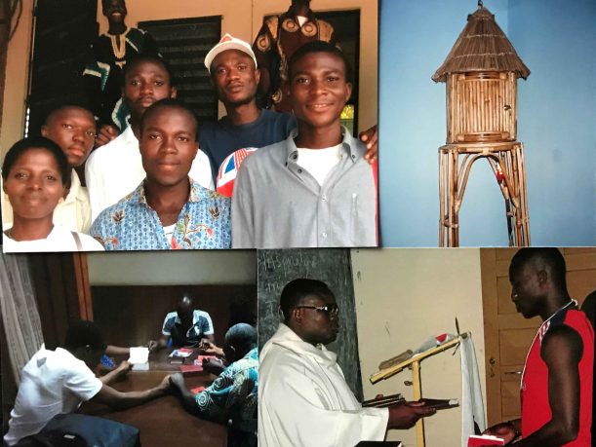
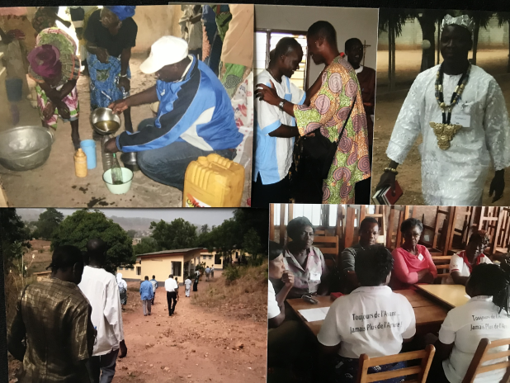

LE MOUVEMENT DES CURSILLOS POUR
LES JEUNES POPULATIONS D’AFRIQUE :
UN MAGNIFIQUE INSTRUMENT
De consolidation de la foi
De transformation des milieux
IL CRÉE DES SOLIDARITÉS ET DONNE DES OUTILS

